Slide 1



CHỦ ĐỀ: GIAO THÔNG
LQVH: Thơ: CÔ DẠY CON
Người dạy: KIM DUNG

Slide 2


1: Gây hứng thú
-
Hát: Em đi qua ngã tư đường phố

Slide 3


Slide 4
2. NỘI DUNG

Slide 5


Slide 6
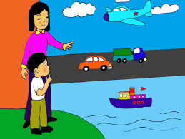

Slide 7
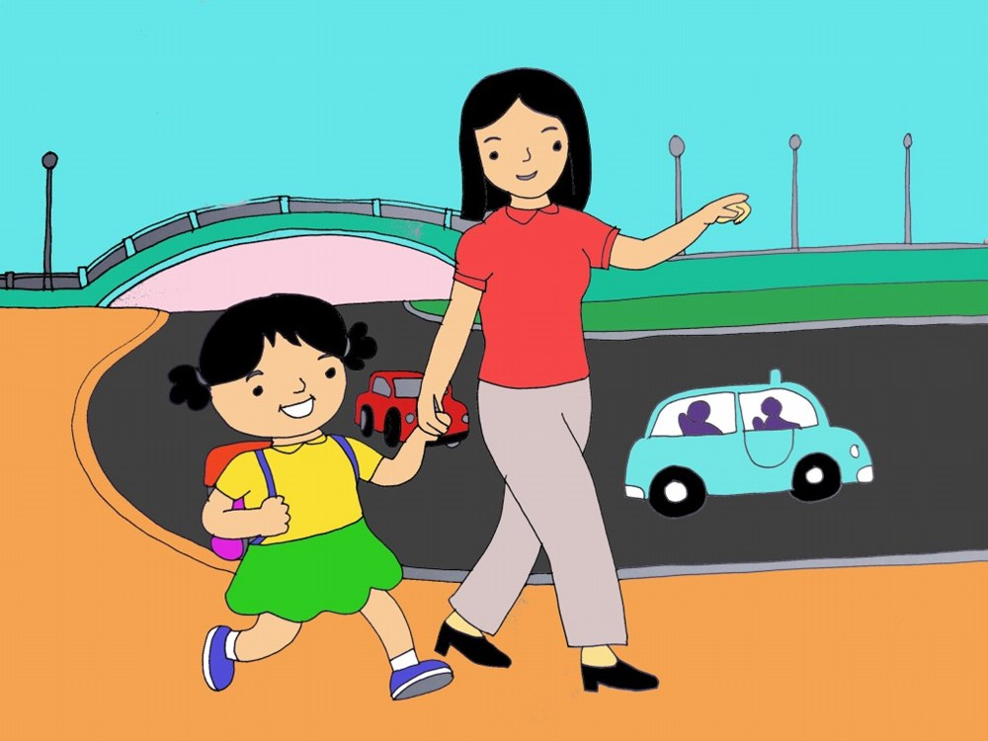

Slide 8
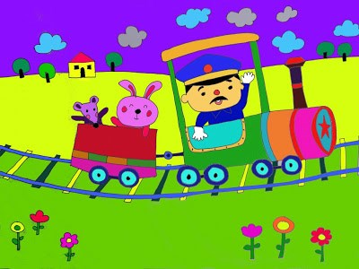

Slide 9
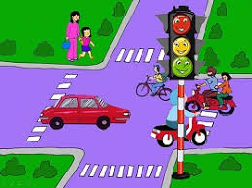

Slide 10




Vòng quay kỳ diệu
1
5
2
3
4

Slide 11
4
5
3
1
2

Slide 12
Cô vừa đọc cho các con nghe bài thơ gì? Do ai sáng tác

Slide 13
3
4
2
1
5

Slide 14
+ Trong bài thơ nhắc đến những phương tiện giao thông nào?

Slide 15
4
5
3
2
1

Slide 16
Máy bay, ô tô, tàu thuyền, ca nô chạy ở đâu?

Slide 17
5
1
4
2
3

Slide 18
Cô dạy khi đi bộ thì đi ở đâu?

Slide 19
3
4
2
5
1

Slide 20
Khi ngồi tên tàu xe, ngã tư đường phải như thế nào?

Slide 21
5
1
4
2
3

Slide 22
+ Các con sẽ làm gì khi tham gia giao thông? Vì sao?

Slide 23
Bé trổ tài
- Cả lớp đọc thơ.
- Tổ đọc thơ.
- Nhóm đọc thơ.
- Cá nhân đọc thơ.

Slide 24

Chúc các con chăm ngoan, học giỏi

